Slide 1










Clinique thématique 1
Genre et biodiversité
Analyse
Image ici
Processus de renforcement des capacités et d'échange sur le genre et les SPANB
30 septembre 2025

Slide 2

Objectifs
Discutez des principales étapes pour élaborer une approche globale du genre et
analyse de la biodiversité
Partager des conseils pour développer une analyse de genre qui inclut des preuves
pour soutenir les NBS sensibles au genre et l'analyse de données innovante
Promouvoir un échange entre pairs sur les bonnes pratiques pour développer le
genre et analyse de la biodiversité
Obtenir des recommandations spécifiques pour améliorer les processus nationaux afin de développer une analyse situationnelle

Slide 3
10h00– 10h05
Accueillir
Bienvenue et objectifs
Brève description de la Clinique du Travail
Ordre du jour
10h05– 10h50
Partage de nos connaissances : Clinique de travail thématique
Présentation interactive pour partager des conseils et astuces pratiques pour développer une analyse de genre complète
10h50 -11h00
Questions et réponses
Les participants auront l’occasion de poser des questions sur les recommandations présentées
11h00 -11h25
Ensemble, c'est mieux : échange entre pairs et dépannage
Les pays partageront leurs expériences et leurs défis dans l’élaboration d’une analyse de genre pour obtenir des recommandations des participants.
11h25 -11h30
Conclure
Planification de la prochaine session de renforcement des capacités

Slide 4


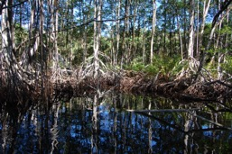

Pourquoi mener une étude sur le genre et
analyse de la biodiversité ?
Notes:
Bienvenue 5 min
Objectifs et structure de la réunion
Présentation des participants (question d'échauffement : pourquoi êtes-vous impatient d'être ici ?)

Slide 5


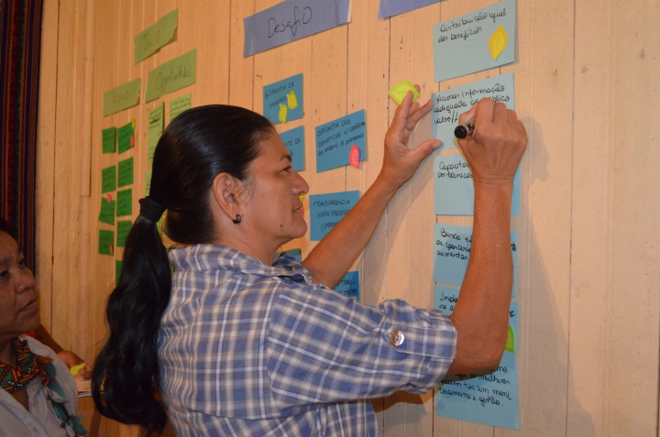
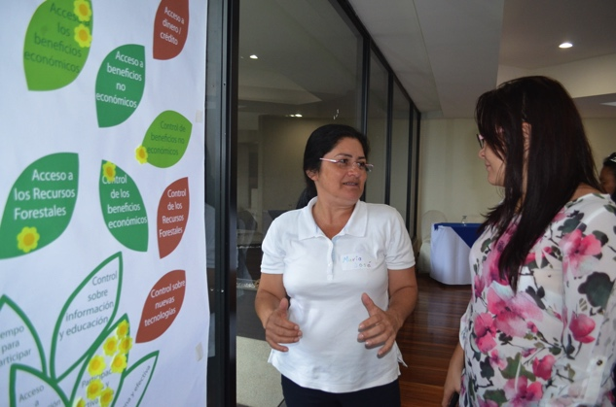
Une analyse de genre est la première étape de la conception d’une politique ou d’une stratégie sensible au genre ou transformatrice
Il permet aux pays de :
Reconnaître les femmes et les hommes comme des gardiens de l’environnement et des agents clés du changement nécessaire pour atteindre les objectifs de biodiversité
Veiller à ce que les voix, les idées, les préoccupations et les expériences des femmes et des hommes soient prises en compte comme des aspects essentiels de la conception, de la mise en œuvre, du suivi et de l’évaluation de la politique ou de la stratégie.
Évaluer les impacts différenciés sur les femmes et les hommes de toute action ou intervention associée à la politique ou à la stratégie
Veiller à ce que les inégalités entre les sexes ne se perpétuent pas ou ne s’accentuent pas lors de la mise en œuvre de la politique ou de la stratégie
Veiller à ce que les avantages, les responsabilités et les coûts associés à la politique ou à la stratégie soient partagés équitablement entre les hommes et les femmes.

Slide 6
Chaque secteur environnemental a un paysage social différent
Les forêts
Villes
Besoins
Priorités
Contributions
AFOLU
Inégalités
Discrimination
Droits
AFOLU
Rôles
Côtes
Rôles
Idées, Expérience
Connaissance
Accès et contrôle des ressources
Espèces
Déchets
D'après la CDB.2020. Prise en compte des questions de genre et actions dans les objectifs de biodiversité.

Slide 7
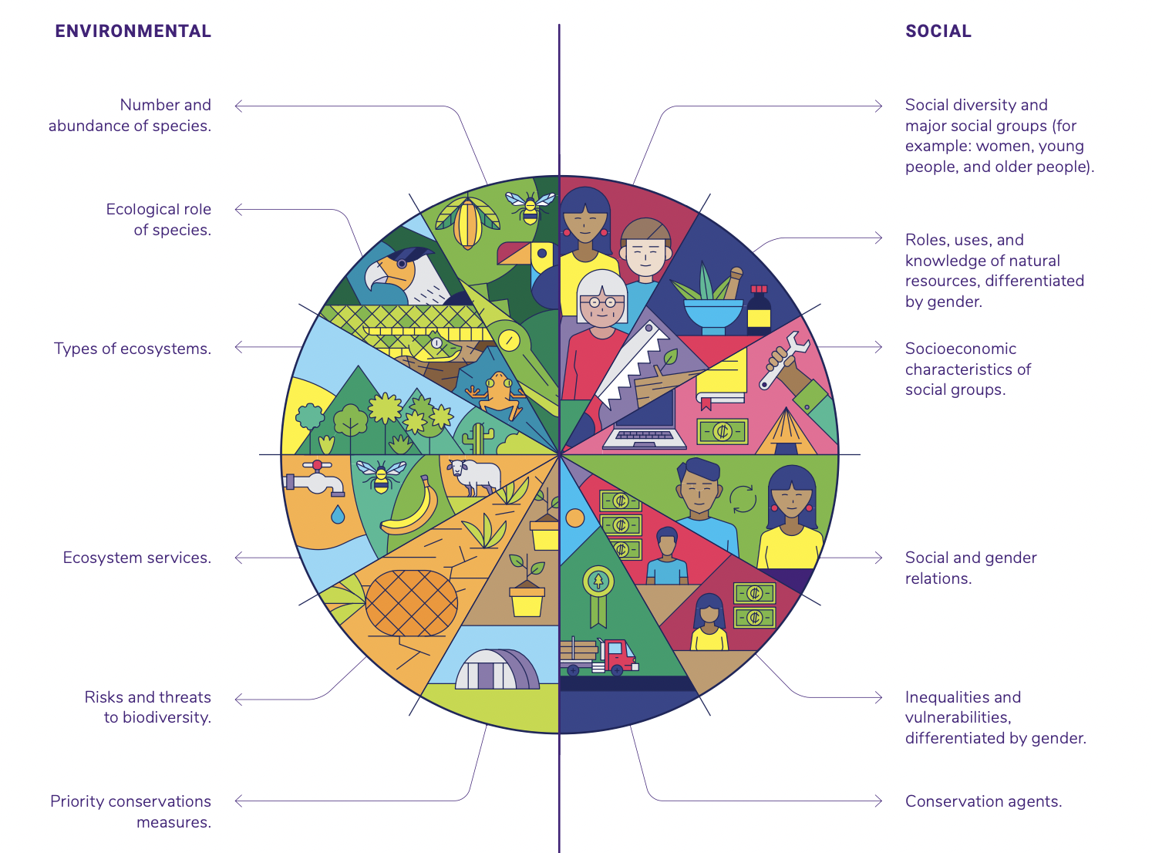
Inégalités de genre prévalentes dans les secteurs environnementaux
N’ayez pas peur de comprendre le paysage social… c’est comme collecter des données pour les secteurs environnementaux

Slide 8

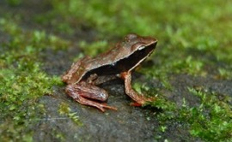


Comment développer une approche globale et
Analyse innovante du genre et de la biodiversité ?
Notes:
Bienvenue 5 min
Objectifs et structure de la réunion
Présentation des participants (question d'échauffement : pourquoi êtes-vous impatient d'être ici ?)

Slide 9
Étapes recommandées
Débuter
Identifier les analyses de genre antérieures et la littérature pertinente
Conception
Effectuer une analyse préliminaire des lacunes et des points forts des informations disponibles et des études de cas
Effectuer l'analyse
Analyser les cadres politiques en matière de genre et de biodiversité pour identifier les synergies politiques
Identifier les experts ayant une expérience pertinente en matière de genre et d'environnement
Établir des protocoles d’accord entre les ministères et les instituts concernés pour accéder aux données
Identifier les spécialistes des données
Identifier les groupes de femmes, les organisations, les universitaires et les autres institutions qui travaillent sur le sujet
Envisager différentes méthodologies et approches pour générer des données
Définir un modèle pour systématiser les études de cas
Organiser des réunions avec différents secteurs pour mener des entretiens, des ateliers, etc.
Convenir d’une approche de collecte de données qui reflète la diversité
Analyser les capacités institutionnelles en matière de genre et de biodiversité
Recueillir et analyser des données locales et nationales sur le lien entre genre et biodiversité
Systématiser les études de cas d'initiatives tenant compte du genre
Veiller à ce que les données reflètent la réalité des hommes et des femmes dans toute leur diversité.
Inclure des collectes de données supplémentaires. Envisager des visites de terrain dans les communautés rurales et autochtones.
Analyser les contributions des actions menées par les femmes en faveur de la biodiversité
Organiser des réunions pour valider les résultats et identifier les lacunes
Notes:
Version courte/simplifiée

Slide 10






Méthodologie pour développer une analyse de genre
1
Réviser les lois et les documents nationaux sur le genre et la biodiversité
2
Revue de la littérature sur la biodiversité et le genre
3
Cartographier les experts en genre, les organisations de femmes et les parties prenantes
4
Analyser les données mondiales et nationales sur le genre et la biodiversité
5
Rencontrer des acteurs (divers secteurs) pour identifier les leçons apprises/données supplémentaires
6
Mener des consultations avec les communautés rurales et autochtones
Notes:
Revue des principales lois et documents nationaux sur le genre et la biodiversité .
Revue de la littérature sur la biodiversité et le genre pertinente au contexte du pays.
Cartographier les expertes en genre, les organisations et les représentantes des mécanismes, associations et parties prenantes féminines (femmes rurales et autochtones).
Analyse de genre des données nationales et locales pertinentes.
Rencontres avec des acteurs de divers secteurs (gouvernement, société civile, etc.) pour identifier des leçons apprises ou des données supplémentaires qui n’ont pas été identifiées auparavant.
Visites de terrain dans les communautés rurales et autochtones.

Slide 11


Actions clés pour développer une analyse de genre
1
Réviser les lois et les documents nationaux sur le genre et la biodiversité
Effectuer une analyse du cadre politique de genre pour identifier les principaux mandats environnementaux
Effectuer une analyse du cadre politique de la biodiversité pour identifier les principaux mandats en matière de genre et les synergies politiques
Mener une analyse des capacités institutionnelles en matière de genre et de biodiversité

Slide 12
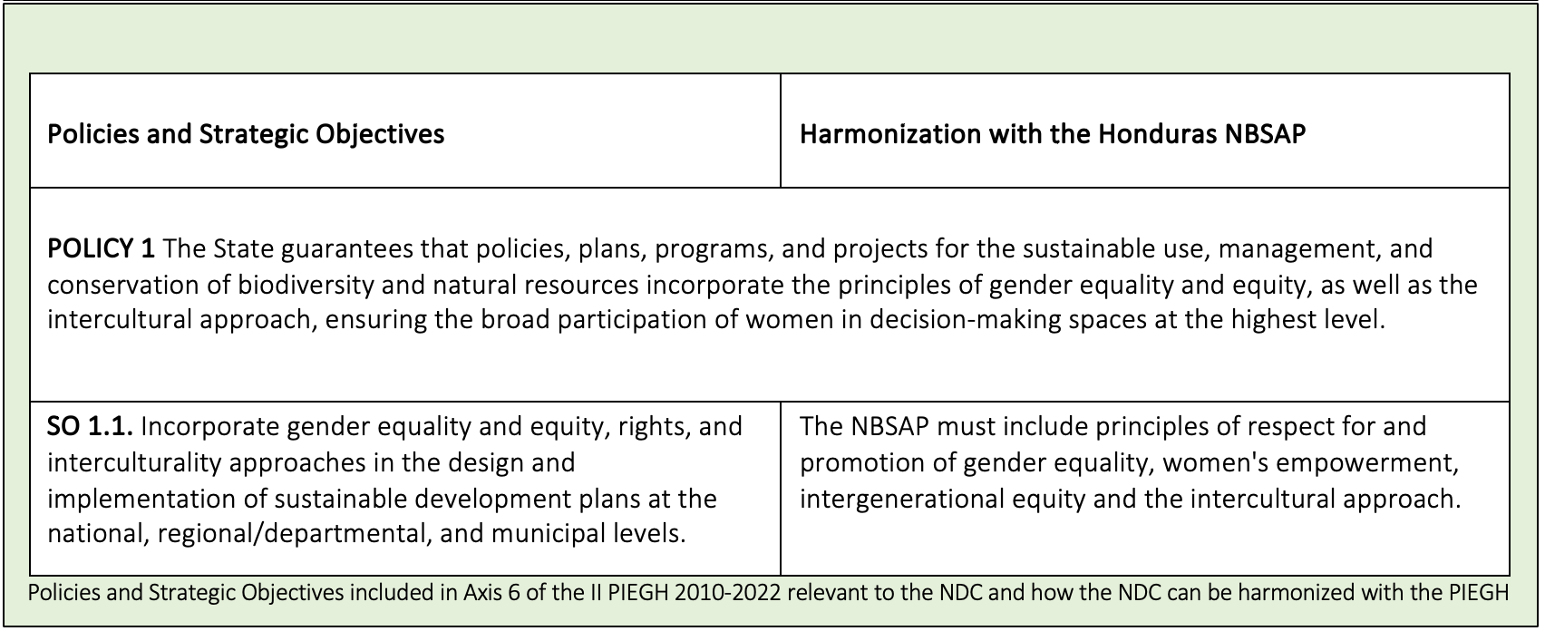
CONSEIL
Analyse des politiques : traduire les engagements en matière de politique de genre en actions qui peuvent être incluses dans la SPANB
1

Slide 13
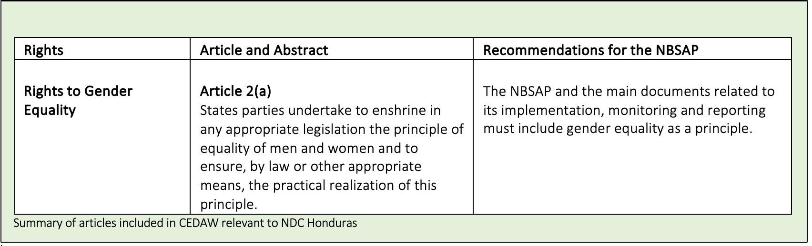
CONSEIL
Analyse des politiques : Relier les engagements mondiaux en matière de genre à la SPANB
1

Slide 14
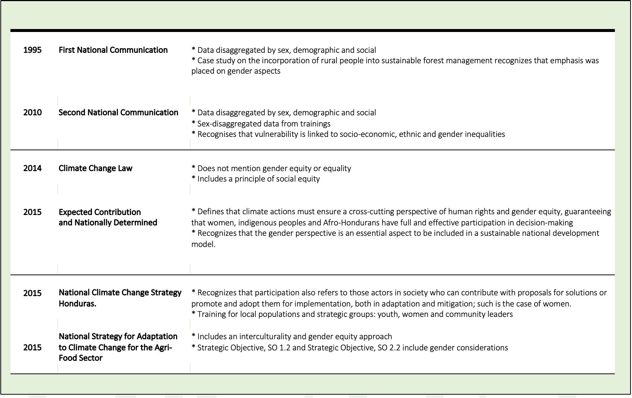
CONSEIL
Analyse des politiques : Élaborer une chronologie des politiques nationales pour déterminer comment l’inclusion des engagements en matière de genre a évolué
1

Slide 15
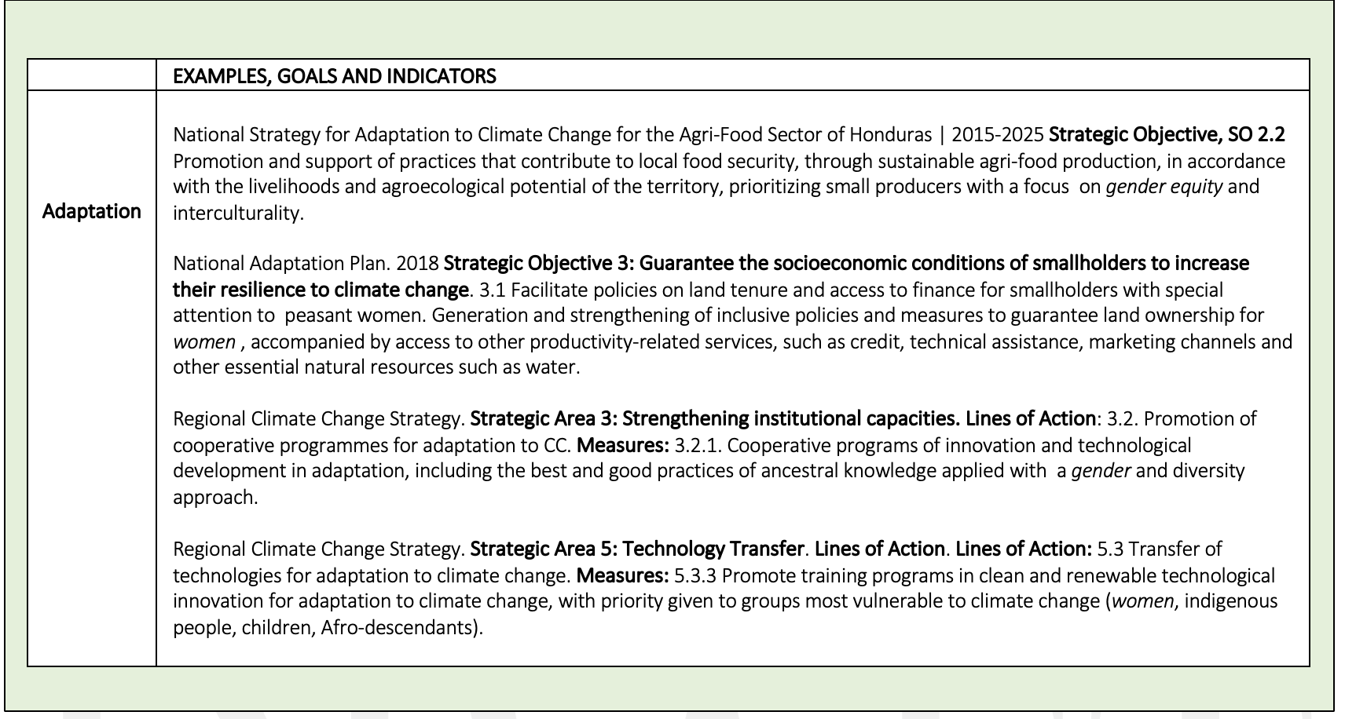
CONSEIL
Analyse des politiques : identifier les objectifs et les actions en matière de genre inclus dans les politiques sectorielles
1

Slide 16
CONSEIL
Analyse institutionnelle : Réaliser un diagnostic rapide des capacités de genre des institutions concernées par la NBSAP
1
Ministère des Ressources naturelles et de l'Environnement
Politique de genre : ✔ Le pays dispose de la Stratégie pour l’équité des genres et l’environnement, du Plan d’action pour l’inclusion du genre du Ministère des Ressources naturelles et de l’Environnement et du Guide pour l’intégration de la perspective de genre dans le développement de projets environnementaux.
Experts en genre et environnement : ✔✖ Le Secrétariat dispose d’un point focal genre ; cependant, son temps doit être divisé en plusieurs responsabilités.
Personnel sensible au genre : ✔ Le personnel est sensible au genre et le secrétaire dispose d'une unité genre.
Renforcement des capacités sur le Genre et l’Environnement : ✔✖ Le personnel a reçu plusieurs formations de l’INAM.
Projets sensibles au genre ou adaptés au genre : ✔ L’École pour l’égalité et l’autonomisation des femmes rurales a été mise en œuvre.

Slide 17
Actions clés pour développer une analyse de genre
2
Revue de la littérature sur la biodiversité et le genre
les analyses de genre précédemment développées en relation avec la biodiversité
Rechercher des publications mondiales susceptibles de contenir des études de cas du pays
Lancez un appel à publications sur le genre et la biodiversité et invitez les institutions gouvernementales et les OSC

Slide 18
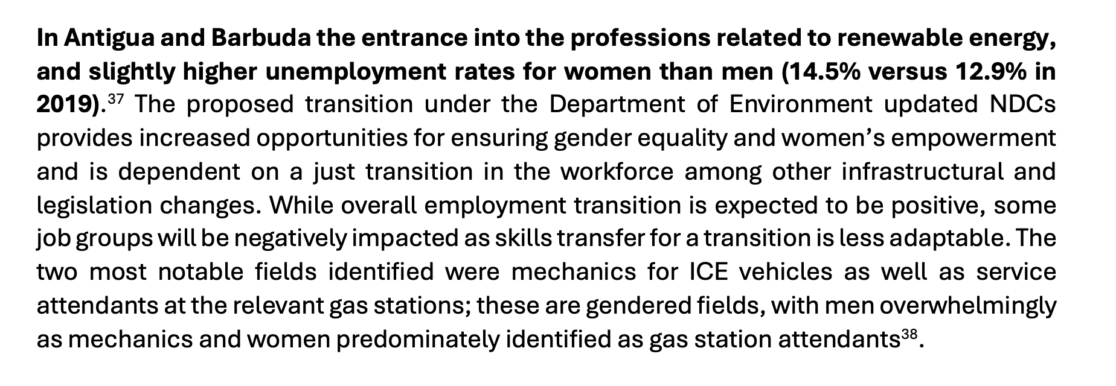
CONSEIL
Revue de la littérature : identifier les données incluses dans l'analyse de genre des projets soutenus par les fonds verticaux (GEF, GCF, GBFF)
2

Slide 19
CONSEIL
Revue de la littérature : Examiner les stratégies et les rapports nationaux précédents
liés aux AME pour identifier les données de genre
2
Comores First NBSAP Strategie Nationale Et Plan D'action pour la Conservation de La Diversite Biologique. 2003
Herbiers marins. Usages et développement. Les herbiers marins jouent un rôle important dans la stabilisation de la dynamique côtière en consolidant les sédiments et en constituant une barrière contre l'érosion marine et les tempêtes. Ils présentent également un intérêt considérable compte tenu de la diversité des espèces qu'ils abritent et de leur rôle de zones d'alimentation pour les dugongs et les tortues marines. Ils sont également utilisés comme zones de pêche par les femmes et autres pêcheurs, ainsi que comme sites de loisirs pour les plongeurs avec tuba.

Slide 20
Actions clés pour développer une analyse de genre
3
Cartographier les experts en genre, les organisations de femmes et les parties prenantes
Identifier les experts en genre qui ont de l’expérience dans la conduite d’analyses de genre pour divers secteurs environnementaux
Réaliser une cartographie des groupes/collectifs de femmes et des organisations civiles, du monde universitaire, d'autres institutions et de la coopération internationale qui travaillent sur le genre et l'environnement
Identifier les experts en genre ou les unités de genre dans les institutions impliquées dans la NBSAP

Slide 21
CONSEIL
Parties prenantes de la carte : examiner les stratégies et les rapports nationaux précédents identifier le groupe de femmes et les experts en genre consultés
3
Stratégie National de Biodiversité Costa Rica 2016-2025. 2016
Liste de le organisations que participé à la processus de bâtiment l' ENB2 de le indigène peuples . 3. Communautaire Association de Indigène Femmes de Talamanca "ACOMUITA 26. Association de Hommes et femmes de Quitirrisí 28. Femmes Association "Mano de Tigre" 29. Palenque Margarita Féminine Association 30. Mano de Tigre Women's Association 31. Femmes de Palenque Margarita Association

Slide 22
Actions clés pour développer une analyse de genre
4
Analyser les données mondiales et nationales sur le genre et la biodiversité
Établir des protocoles d’accord entre les ministères concernés, les mécanismes de genre et les instituts de statistique pour avoir accès aux bases de données nationales, aux recensements nationaux ou aux enquêtes auprès des ménages.
Identifier des spécialistes des données pour corréler les données de genre avec les données de biodiversité et générer des analyses et des indicateurs innovants
Effectuer une analyse préliminaire des lacunes et des forces par rapport aux informations désagrégées et aux études de cas
Effectuer une analyse des données nationales sur les inégalités de genre prévalant dans les secteurs de la biodiversité

Slide 23
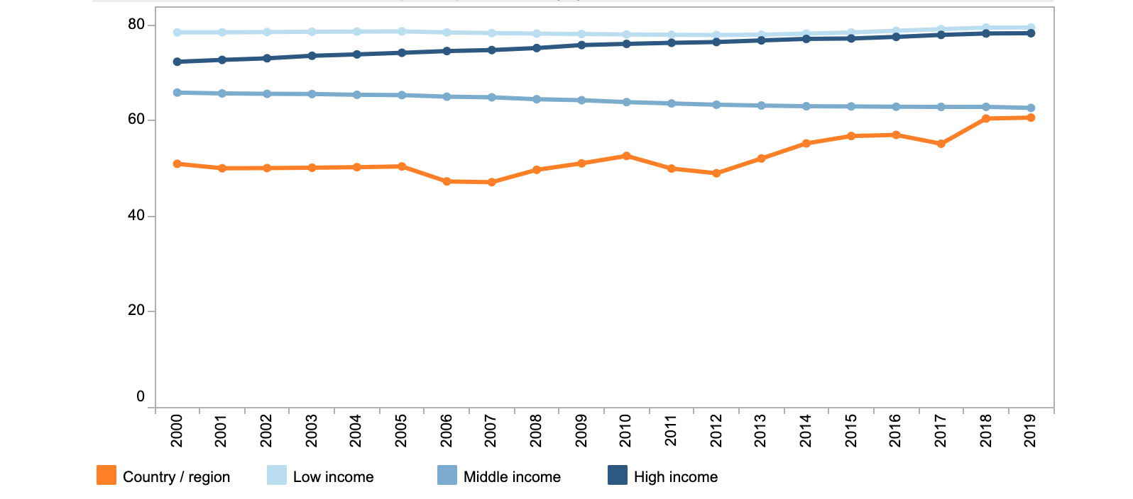
CONSEIL
Analyse des données : identifier les données dans les sources nationales et internationales
4
Taper de ménages et pourcentages de mâle et de femelle têtes Source : EPHPM 2019
Tipo de hogar | Direction masculine | Directrice féminine | Total
Unipersonnel | 5,7 | 10,0 | 7,2
Pareja sin hijos | 9,6 | 1,3 | 6,8
Monoparental masculin | 2,9 | 0,0 | 1,9
Monoparentalité féminine | 0,0 | 32,6 | 11,1
Biparental | 55,1 | 7,3 | 38,9
Compuesto (a) | 21,1 | 40,3 | 27,6
Étendu (b) | 5,5 | 8,5 | 6,5
Source : Banque mondiale. Portail des données sur le genre

Slide 24
CONSEIL
Analyse des données : relier les données existantes sur le genre et la biodiversité pour comprendre les contributions potentielles différenciées selon le genre aux solutions fondées sur la nature
4
Les initiatives les plus performantes en matière d’environnement sont également celles qui intègrent souvent pleinement une perspective de genre et encouragent activement la participation des femmes et leur leadership.
Ces initiatives démontrent la valeur et l’effet multiplicateur que peuvent avoir les contributions des femmes, notamment dans la réduction de la déforestation et de la dégradation des forêts, où elles ont non seulement un grand impact sur la conservation, mais aussi sur l’amélioration du bien-être des femmes et de celui de leurs communautés.
Conservation et restauration des forêts
Les femmes ont des responsabilités différentes concernant la gestion des ressources forestières
Diapositive obtenue auprès du GGCA Établir des liens entre le genre et le changement climatique

Slide 25
CONSEIL
Analyse des données : relier les données existantes sur le genre et la biodiversité pour comprendre les impacts potentiels différenciés selon le genre de la perte de biodiversité
4
Blanchissement des coraux et perte d'écosystèmes marins due au stress thermique
L’industrie du tourisme est un secteur important pour les femmes : elles représentent 60 % de sa main-d’œuvre.
Réduction ou extinction des espèces marines utilisées par les femmes pour leur autoconsommation ou leurs activités productives.
Augmentation des températures des océans
Plus de 40 000 espèces sont menacées d'extinction
Les femmes rurales des pays en développement collectent des produits forestiers et les utilisent comme combustible, nourriture, médicaments ou aliments pour animaux. La diminution ou la disparition de ces produits aurait des conséquences négatives sur leur qualité de vie et celle de leurs familles.
Perte d'espèces
Diapositive obtenue auprès du GGCA Établir des liens entre le genre et le changement climatique

Slide 26
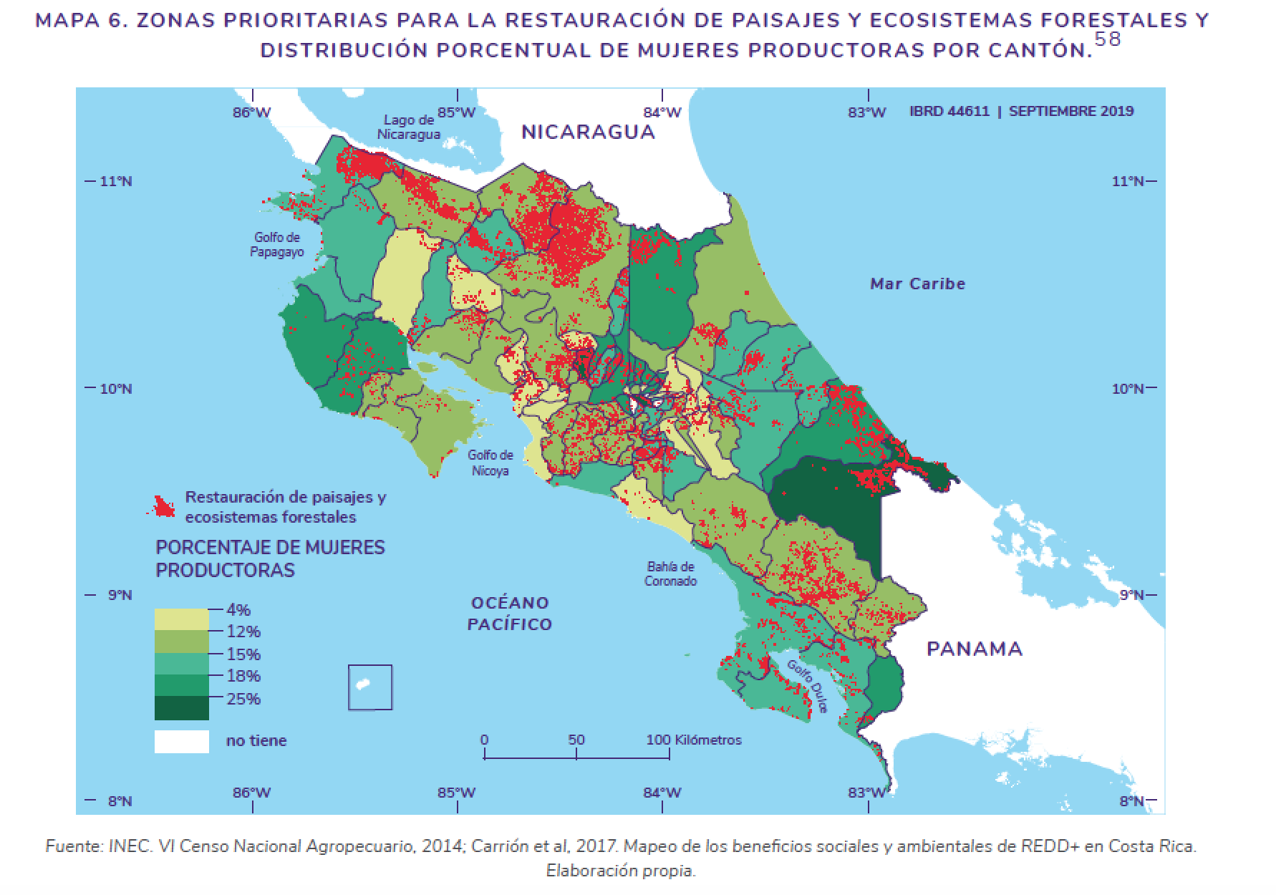
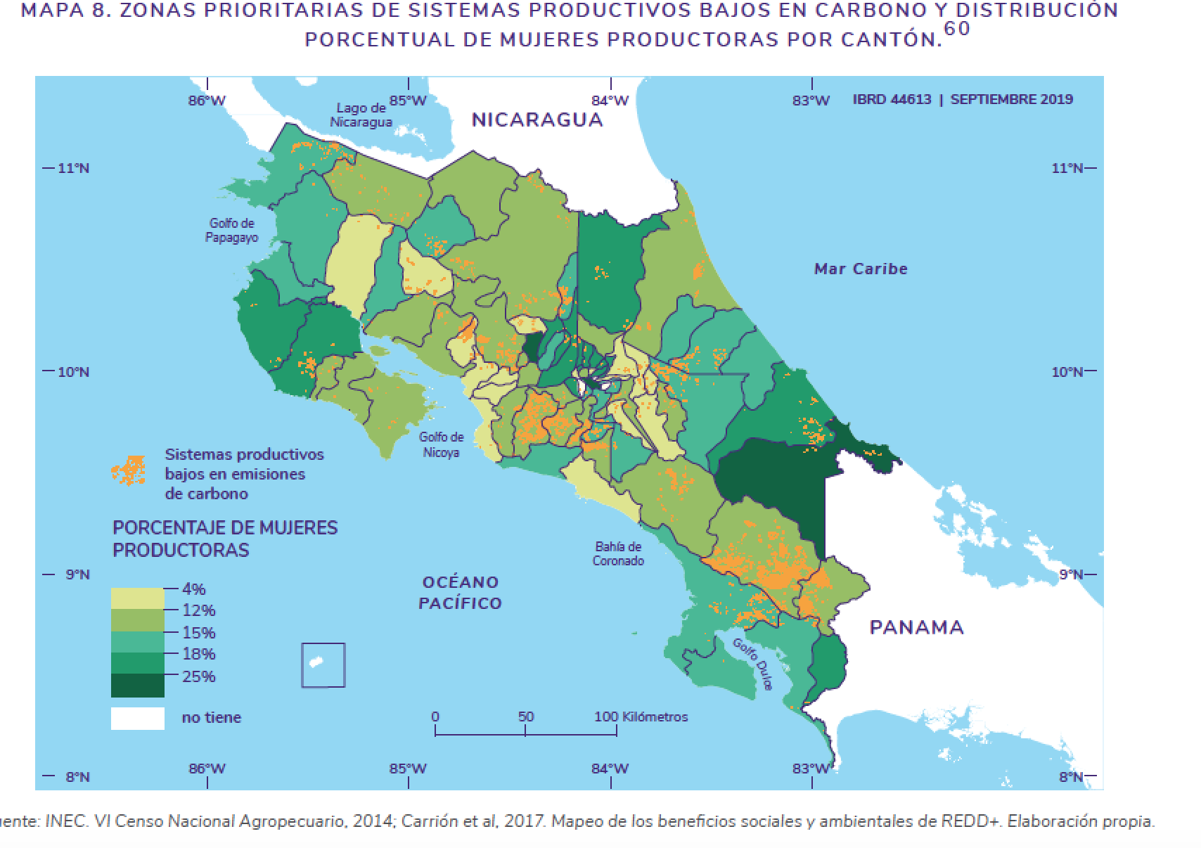
CONSEIL
Analyse des données : combiner les données nationales sur le genre et la biodiversité de manière innovante et créative
4

Slide 27
Actions clés pour développer une analyse de genre
5
Rencontrer des acteurs (divers secteurs) pour identifier les leçons apprises/données supplémentaires
Définir un modèle pour les études de cas de systématisation
Organiser des réunions avec différents secteurs pour mener des entretiens, des ateliers participatifs et collecter des données
Mener une analyse des contributions des actions menées par les femmes en faveur de la biodiversité pour atteindre les objectifs nationaux en matière de biodiversité
Systématiser les études de cas d'initiatives tenant compte du genre

Slide 28
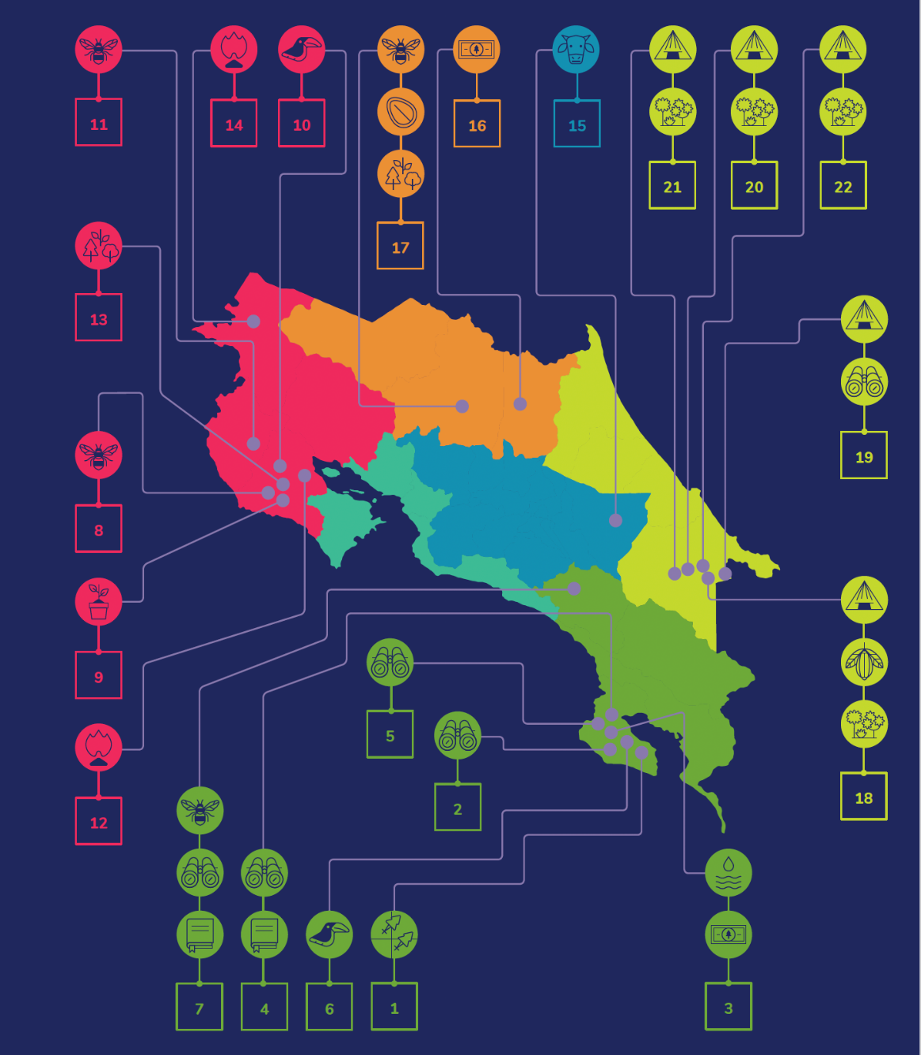
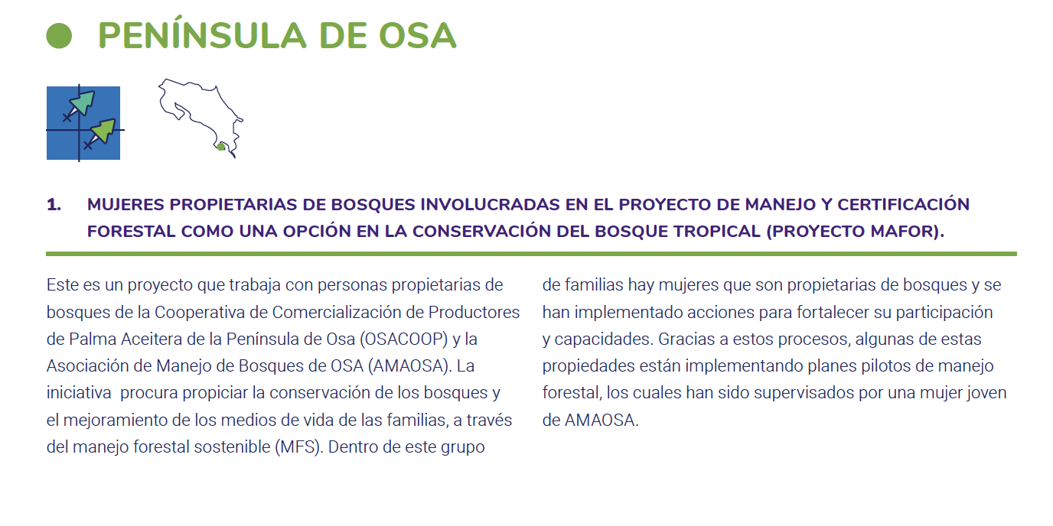
CONSEIL
Études de cas : systématiser et cartographier les initiatives de biodiversité sensibles au genre
5

Slide 29
Actions clés pour développer une analyse de genre
6
Mener des consultations avec les communautés rurales et autochtones
Envisager différentes méthodologies pour obtenir des données à différents niveaux (revue de la littérature, entretiens, groupes de discussion, consultations en ligne, ateliers)
Développer une méthodologie pour obtenir des données reflétant la diversité des genres du pays
Proposer un plan expérimental pour une analyse de données innovante
Réaliser une analyse des données locales qui reflète la réalité des femmes dans toute leur diversité, ainsi que leurs besoins, préférences et priorités dans les différents secteurs

Slide 30
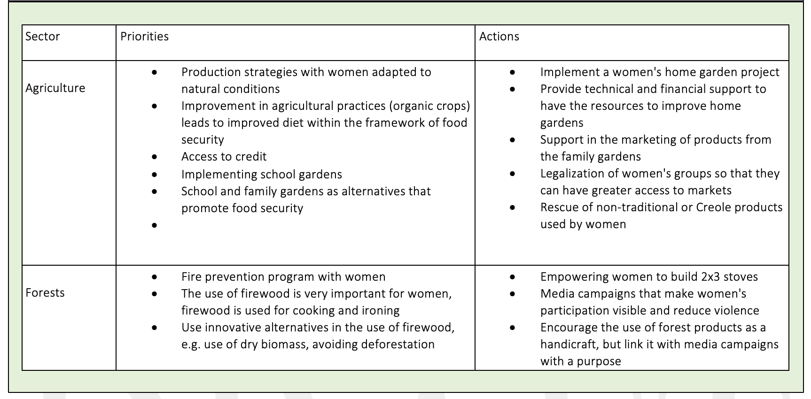
CONSEIL
Consultations : Mener des groupes de discussion ou des consultations locales pour obtenir des données qualitatives récentes spécifiques au sujet
6

Slide 31
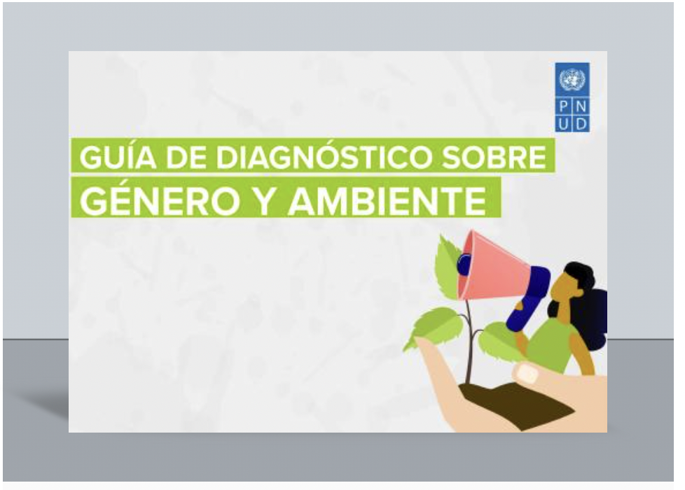
CONSEIL
Consultations : Poser les bonnes questions et chercher des réponses à travers différentes méthodologies (focus groups, entretiens, ateliers)
6
Rôles, pratiques, connaissances et valeurs différenciés selon le genre
Inégalités et écarts entre les sexes en matière d’accès et
Pouvoir de décision sur les ressources
Contributions différenciées à la gestion, à l'utilisation durable,
et la protection des ressources ou des écosystèmes
Participation et impacts différenciés
des projets/activités environnementaux

Slide 32
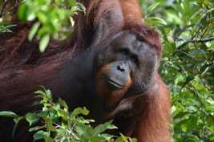
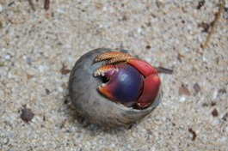

Quel pourrait être le contenu d'un
analyse de genre ?
Notes:
Bienvenue 5 min
Objectifs et structure de la réunion
Présentation des participants (question d'échauffement : pourquoi êtes-vous impatient d'être ici ?)

Slide 33

Inégalités de genre prévalentes dans les secteurs environnementaux
Quel pourrait être l'indice d'une analyse de genre
1. Introduction 2. Méthodologie 3. Analyse des politiques (égalité des sexes, environnement, biodiversité, peuples autochtones, cadre stratégique de développement rural) 4. Analyse institutionnelle 5. Analyse des données nationales 6. Analyse des données locales 7. Études de cas

Slide 34
Inégalités de genre prévalentes dans les secteurs environnementaux
Données clés qui pourraient être incluses dans une analyse de genre
Impacts différenciés selon le sexe de la dégradation de l’environnement, de la pollution, de la perte de biodiversité ou du changement climatique.
Utilisation différenciée selon le sexe des ressources biologiques et des services écosystémiques dont dépendent les communautés et les avantages découlant de ces ressources et services
Rôles, connaissances, besoins et contributions différenciés des femmes et des hommes en relation avec la conservation et l’utilisation durable de la biodiversité :
    Gestion environnementale différenciée et action des hommes et des femmes.
    Intérêts stratégiques des femmes et des hommes en matière d’environnement et de développement durable.
    Besoins et préférences des femmes en termes de participation et de partage des avantages, des coûts et des responsabilités.
Considérations de genre pertinentes pour la SPANB :
    Principales inégalités de genre prévalant dans les secteurs de la biodiversité pertinents pour la SPANB.
    Principaux obstacles culturels, institutionnels et sociaux qui empêchent les parties prenantes, en particulier les femmes, de
    participer pleinement et efficacement à toutes les phases de la mise à jour et de la mise en œuvre de la SPANB.
    Risques, coûts, impacts et opportunités différenciés selon le genre associés à la SPANB.
    Base de référence des informations ventilées par sexe pertinentes pour la NBSAP.

Slide 35
Rôles, pratiques, connaissances et valeurs différenciés selon le genre
Quelles activités les femmes et les hommes mènent-ils en relation avec l’écosystème/les ressources naturelles ?
Quelles connaissances possèdent les femmes et les hommes ?
Où les femmes et les hommes mènent-ils des activités liées à l’écosystème/à la ressource naturelle ?
Quelle est la valeur monétaire des écosystèmes/ressources naturelles pour les femmes et les hommes ?
Quelle est la valeur non monétaire (culturelle, spirituelle, etc.) des écosystèmes/ressources naturelles pour les femmes et les hommes ?
Quels types de ressources les femmes et les hommes obtiennent-ils ?

Slide 36
Inégalités et écarts entre les sexes en matière d’accès et
Pouvoir de décision sur les ressources
Qui a accès aux écosystèmes/ressources naturelles ?
Qui a accès à l’information sur les écosystèmes/ressources naturelles ?
Qui a accès aux processus de renforcement des capacités
/services de vulgarisation ?
Qui a le contrôle des écosystèmes/ressources naturelles ?
Qui a accès aux outils et équipements/technologies et les contrôle ?
Qui a accès aux prestations et qui les contrôle ?
À qui appartient la terre ?
Qui prend les décisions ?

Slide 37
Contributions différenciées à la gestion, à l'utilisation durable et à la protection des ressources ou des écosystèmes
Participation différenciée et impacts des projets/activités environnementaux
La planification des projets/activités prend-elle en compte les obstacles et les besoins spécifiques des hommes et des femmes ?
Quels sont les points de vue différenciés sur la conservation/exploitation de ces ressources ?
Comment les hommes et les femmes contribuent-ils différemment à la gestion, à l’utilisation durable et à la protection des ressources ou des écosystèmes ?
Qui participe aux projets/activités ?
Quels sont les impacts du projet/des activités sur les hommes et les femmes ?

Slide 38

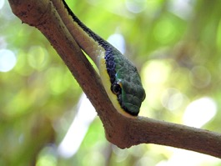

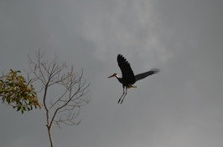
Questions et réponses
Notes:
Bienvenue 5 min
Objectifs et structure de la réunion
Présentation des participants (question d'échauffement : pourquoi êtes-vous impatient d'être ici ?)

Slide 39
Ensemble, c'est mieux :
Échange entre pairs et
Dépannage
Notes:
Bienvenue 5 min
Objectifs et structure de la réunion
Présentation des participants (question d'échauffement : pourquoi êtes-vous impatient d'être ici ?)

Slide 40
Prochaine thématique
Cliniques du travail
Notes:
Bienvenue 5 min
Objectifs et structure de la réunion
Présentation des participants (question d'échauffement : pourquoi êtes-vous impatient d'être ici ?)

Slide 41
Plan de renforcement des capacités : ateliers de travail thématiques
30 septembre
1. Analyse de genre et de biodiversité : Conseils pour développer une analyse de genre qui inclut des preuves à l'appui de SFN sensibles au genre et d'une analyse de données innovante
21 octobre
2. Actions transformatrices de genre pour la nature : Conseils pour identifier des solutions innovantes fondées sur la nature et une nouvelle génération d'indicateurs de genre et de biodiversité qui peuvent être inclus dans l'ANBN
28 octobre
3. Obtenir les bonnes parties prenantes à la table : Conseils pour développer une cartographie des multiples acteurs et consultations afin d'identifier des solutions fondées sur la nature qui tiennent compte du genre et contribuent aux objectifs MK
11 novembre
4. La route à long terme : conseils pour élaborer une feuille de route nationale qui conduirait à la mise en œuvre de solutions fondées sur la nature et sensibles au genre et comment l'inclure dans les politiques nationales

Slide 42

Merci!
Merci!
Merci!
Salut !
ขอบคุณ !

